Slide 1
SOFT MAX 리그레션
Video – 14, 15

Slide 2
Softmax?
통계에서 가장 큰 값을 찾는 개념을 hardmax라고 부른다. softmax는 새로운 조건으로 가장 큰 값을 찾는 개념을 말한다. 일반적으로는 큰 숫자를 찾는 것이 hardmax에 해당하고, 숫자를 거꾸로 뒤집었을 경우에 대해 가장 큰 숫자를 찾는다면 softmax에 해당한다. 여기서는 우리가 알고 있는 큰 숫자를 찾는 것이 아니라는 뜻으로 쓰인다.

Slide 3
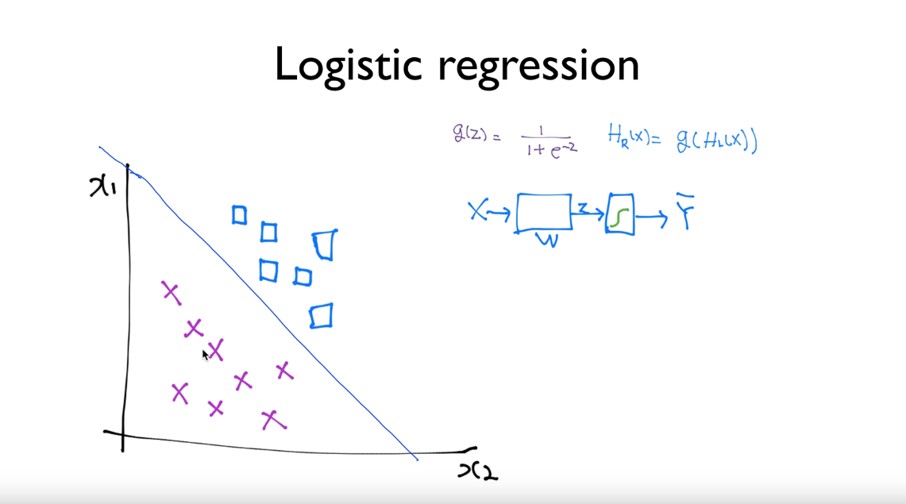

Slide 4
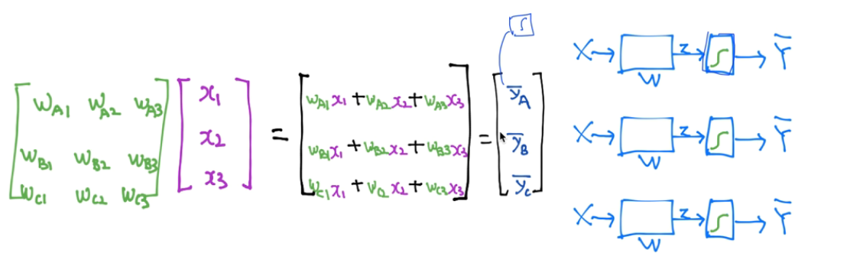
softmax는 binary classification을 여러 번 결합한 결과다.
예측 결과가 A, B, C 중의 하나가 되어야 한다면, 동일한 x에 대해 A가 될 확률, B가 될 확률, C가 될 확률을 모두 구해야 한다.
x는 3번 사용되지만, W는 A, B, C에 대해서 한 번씩 필요하니까 3번 반복된다. 그래서, W는 예측해야 하는 숫자만큼 필요하게 된다. 10개 중에서 예측한다면 10개의 W가 나와야 한다.

Slide 5
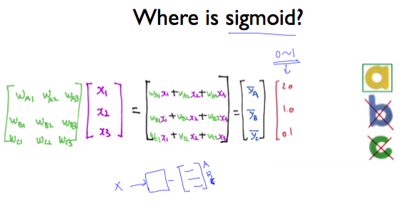
멀티밸류를 행렬의 곱을통해 A에 대한 확률 B에대한확률 ~ 등으로 구성. 나온값을 0~1사이의 값으로 변환이 필요하다.

Slide 6
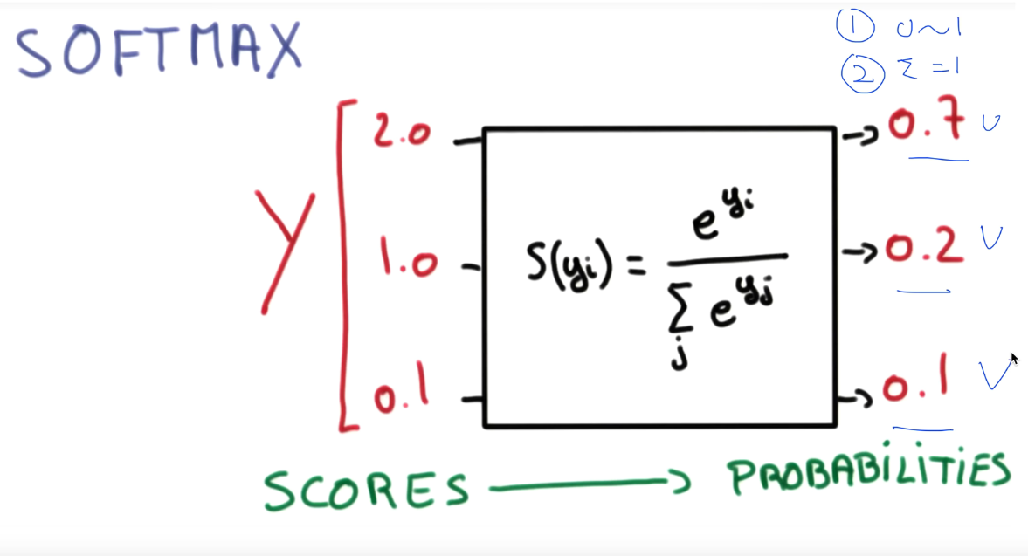

Slide 7
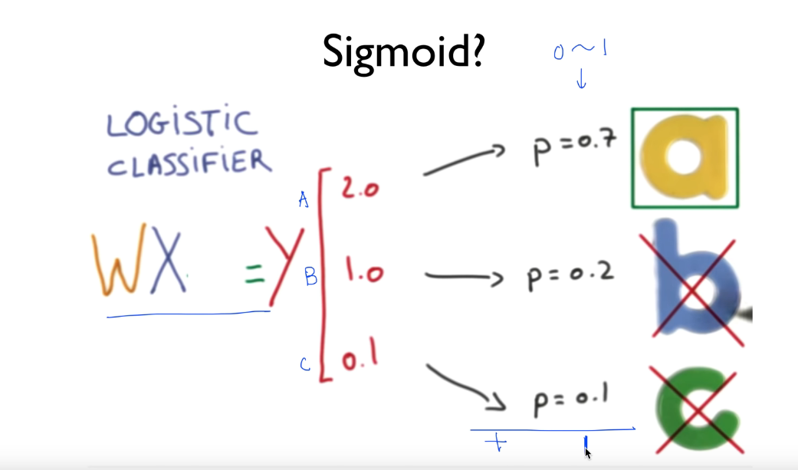
나온 확률을 바탕으로 one hot encoding 진행필요
One hot encoding? 가장높은확률의 값을 제외하고는
모두 0으로 변경해주는 인코딩

Slide 8
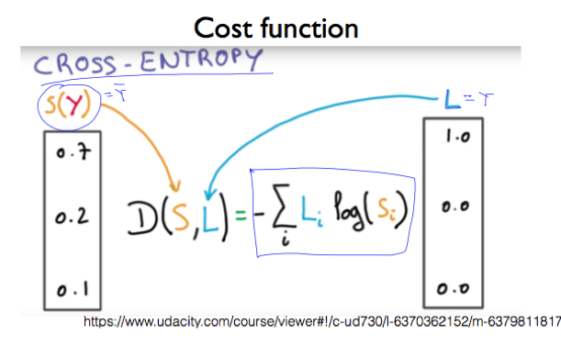

Slide 9
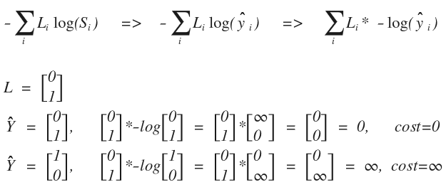
첫 번째 Y hat(예측값)은 B를 가리키니까 맞게 예측했고, 두 번째 Y hat은 A를 가리키므로 잘못 예측했다. element-wise 곱셈을 적용한 최종 결과를 보면, 맞게 예측했을 때는 0이 나오고, 잘못 예측했을 때는 무한대가 나왔다.

